Slide 1
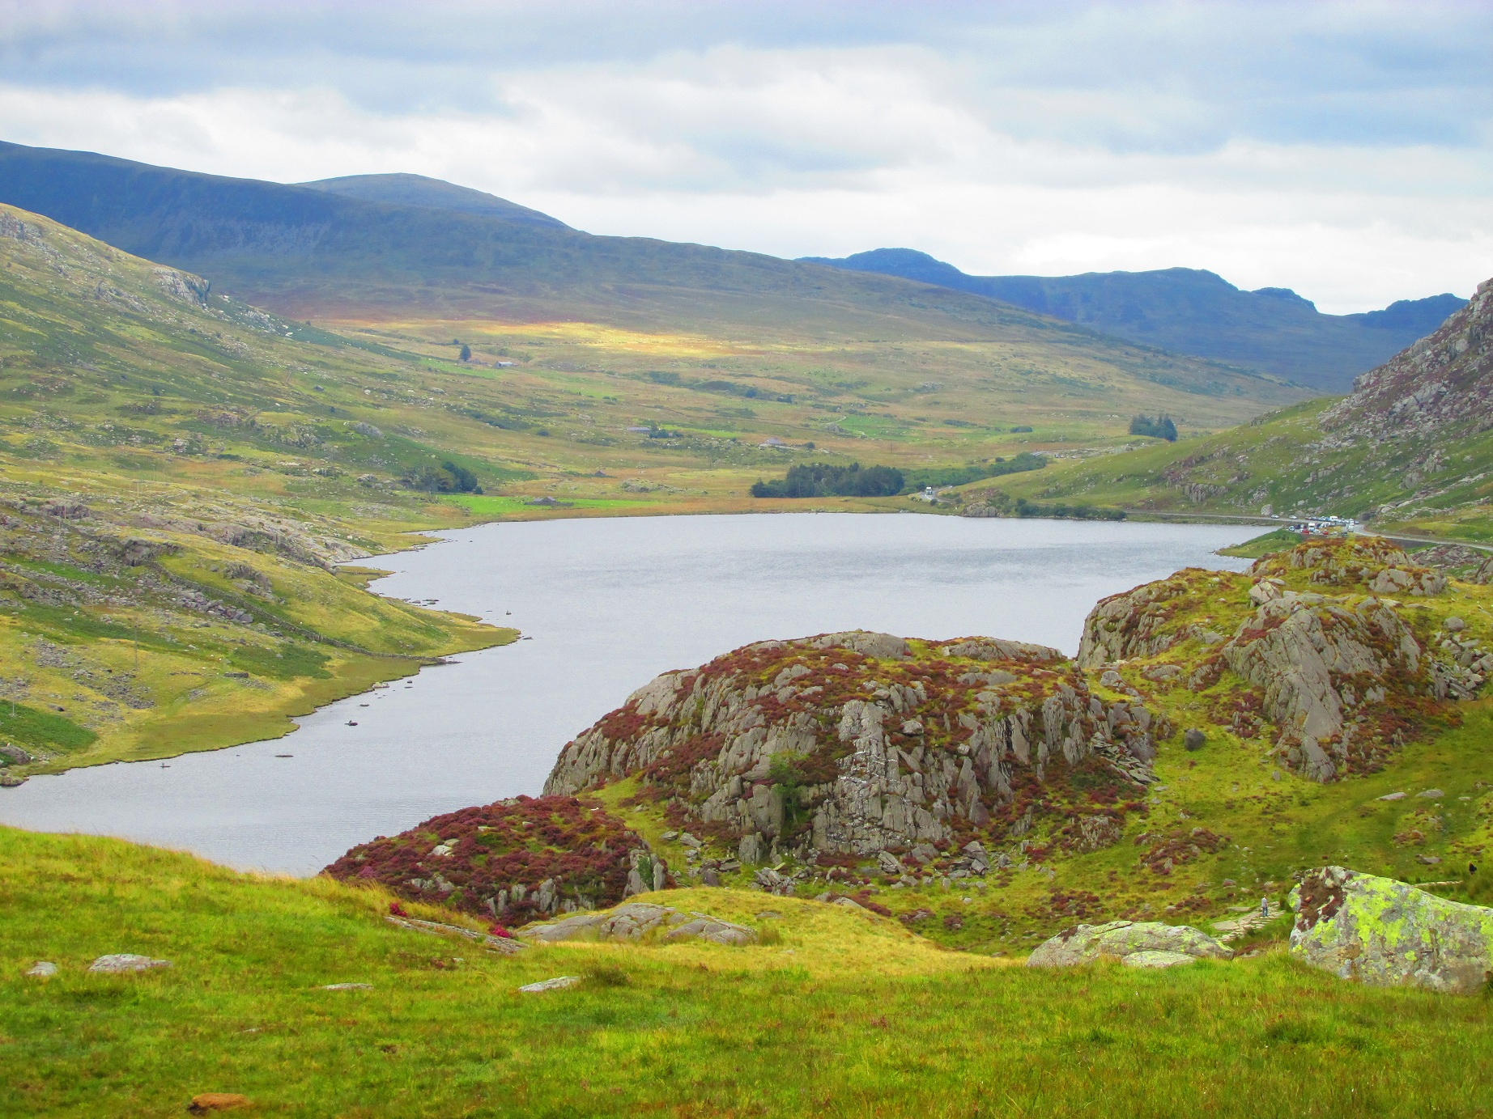
Keltové a jejich jazyky 1
historie, geografie, svátky
Lucie Vinšová
Masarykova univerzita 2017

Slide 2

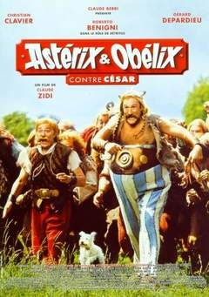
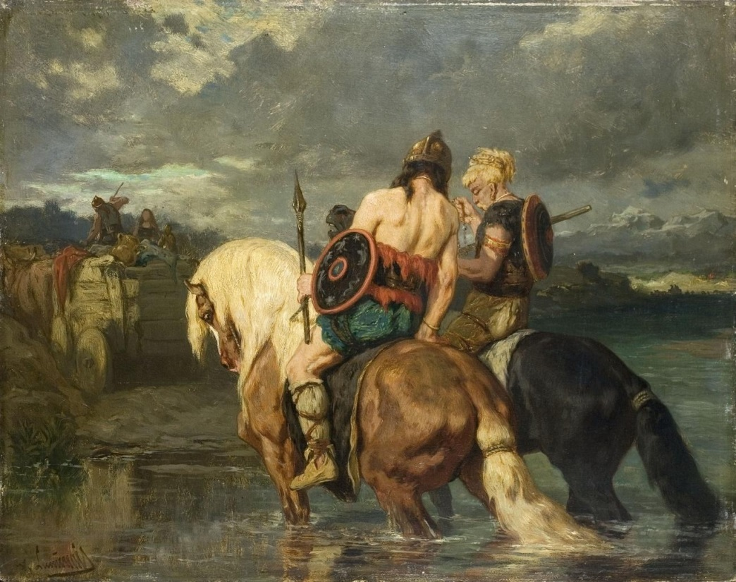
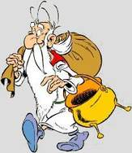
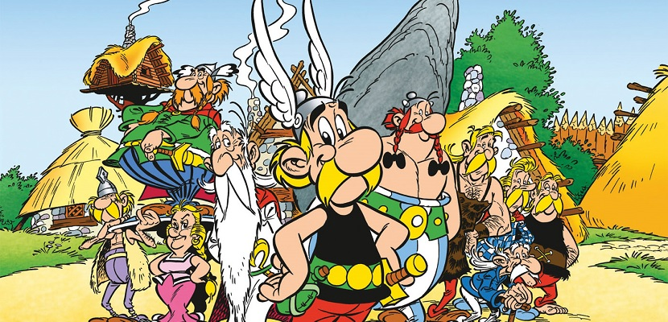
A kdo jsou Keltové?
Évariste Vital Luminais (1821 – 1896)

Slide 3
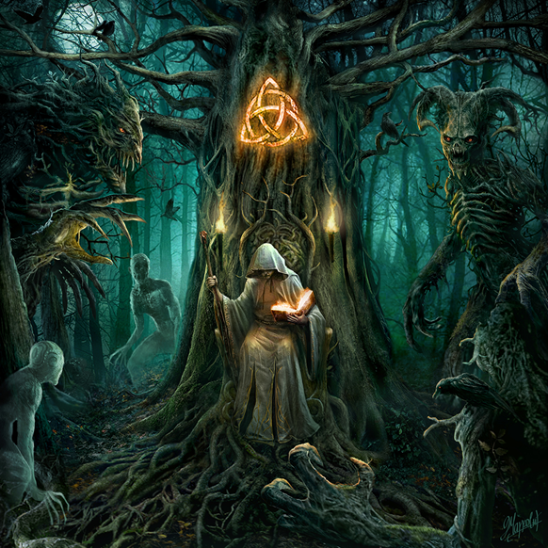
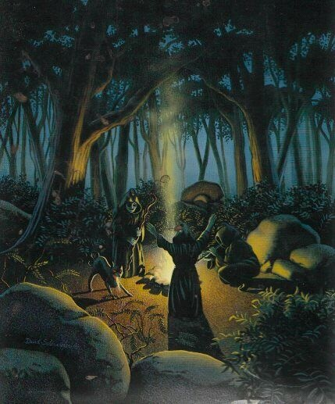

Slide 4
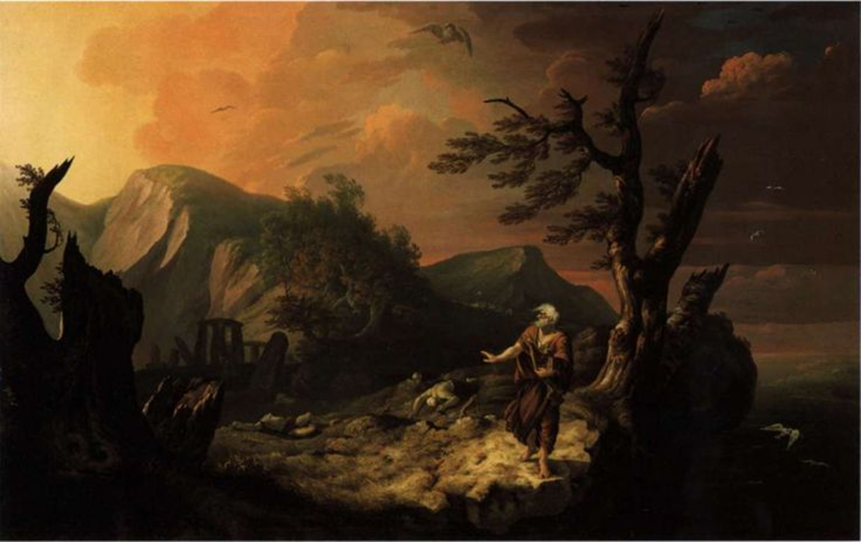
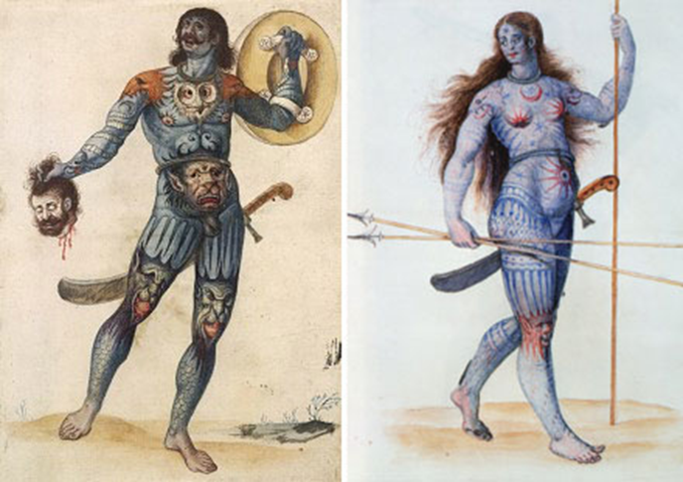
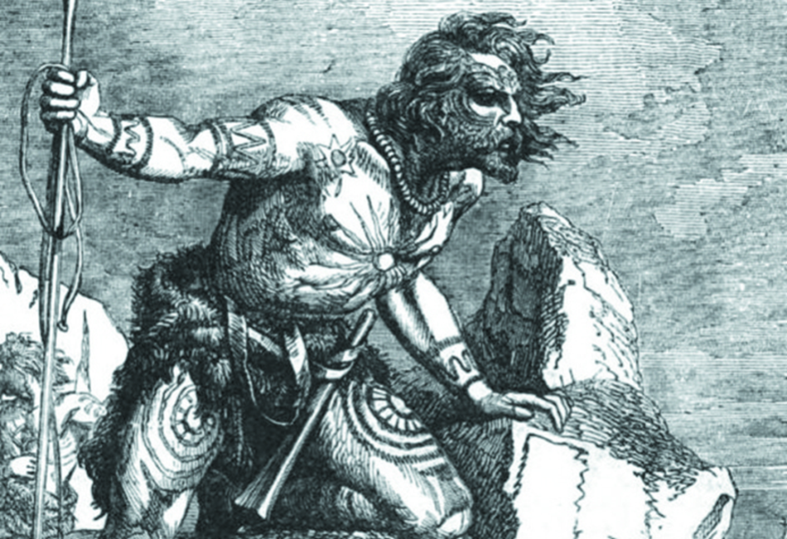

Slide 5
Keltové – celkové pojmenování velké skupiny kmenů, které ve starověku obývaly západní, střední a východní Evropu.
Patří k nemnoha indoevropským etnikům, které je možno ztotožnit s konkrétní archeologickou kulturou - s mladší dobou halštatskou (8.-5. st. př. n. l., území mezi toky Dunaje, Rýna a Rhôny).
V době laténské (5.-1. st. př. n. l.) nastal největší rozkvět keltských kmenů, které se rozšířily do východní Evropy, na Balkán i do Malé Asie.
V 1. st. př. n. l. se keltský prostor začíná díky římské kolonizaci a germánským nájezdům opět zmenšovat.
V závěru období stěhování národů (6 st. n. l.) jsou keltské jazyky vytlačeny až na Britské ostrovy.

Slide 6
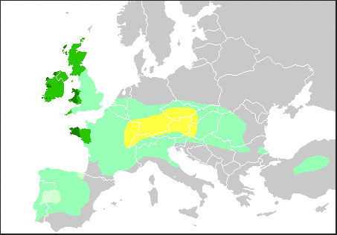
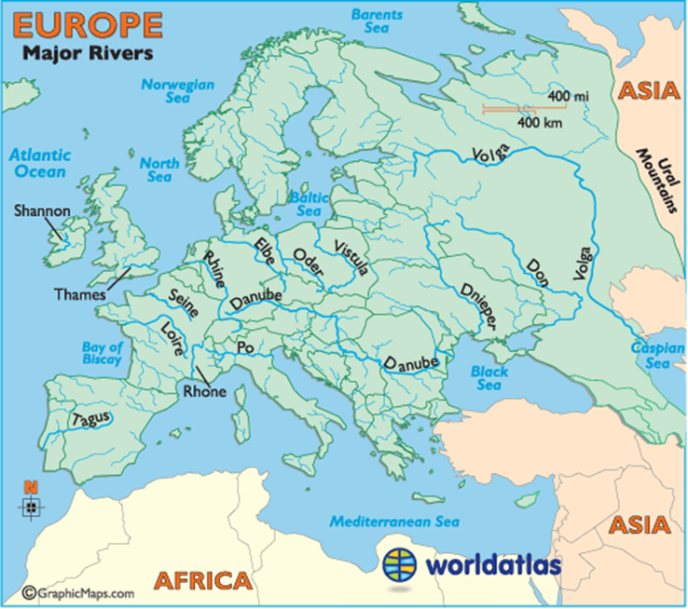
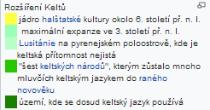

Slide 7
Nejzazší kořeny Keltů sahají přinejmenším do období kolem poloviny 2. tisíciletí př. n. l.
Etnikum pravděpodobně vzniklo splynutím několika předchozích kultur. Přestože není jisté, zda všechny kmeny měly stejný rasový původ, vyspěly postupně v etnikum s jednotným jazykem, kulturou a náboženstvím, nikdy se však nevytvořili jednotný stát.
První antickou zprávou o Keltech (Κελτοί) najdeme v textu Ora maritima, jehož řecký originál měl být napsán v 6. st. př. Kr. Hekateios z Milétu (kolem 500 př. Kr.) přináší svědectví o Keltech v okolí osady Massalie (lat. Massilia, dnes Marseille). Hérodotos (5. st. př. Kr.) klade sídla Keltů do míst, kde pramení Istros (= Dunaj) a dále na západ.
Ad. KELTSKÉ JAZYKY, Václav Blažek

Slide 8
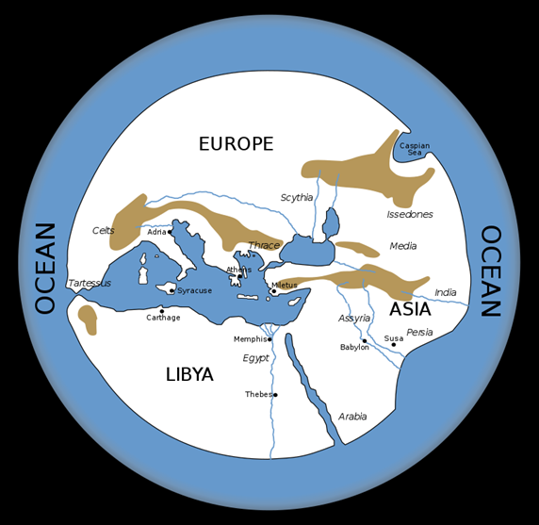
Z knihy Periodos Ges „Journey around the world“ rekonstrukce Hekateovi mapy.

Slide 9
Etnonymum Kelto… (Herodotos), Kšltai (Strabón), Celtae (Caesar), KeltŇj (Kallimachos), zpravidla bývá spojováno s ie. kořenem *kelH- "čnět" (Pokorny 1959, 544), srov. lat. celsus "vztyčený, vysoký; vznešený, pyšný", tedy snad "vznešení" anebo "lidé z vysočiny" (sr. Erhart, Slavia 67,1998, 289-94, který od téhož kořene odvozuje etnonymum Čech). Jiné východisko představuje ie. kořen *kel- "bít" (Pokorny 1959, 545-47), tedy Keltové = "bojovníci".
Svou popularitu neztrácí ani sémanticky nejméně průhledné srovnání s ir. celt "pokrývka, oblek, roucho, vlasy", odtud angl. kilt označující skotskou sukni (Holder I, 888 a III, 1182 s lit.), kterou však Galové nenosili.
Ad. KELTSKÉ JAZYKY, Václav Blažek

Slide 10
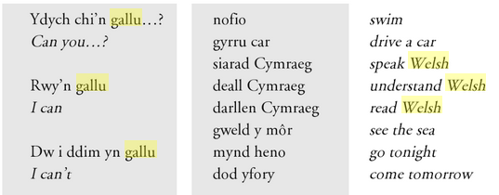
V 1. st. př. n. l. Julius Caesar zaznamenal, že lidé známí Římanům jakožto Galové se sami nazývají Kelty, což znamená, že název etnika byl kolektivně přijat keltskými kmeny Galie.
Latinské Gallus nejspíše pramení z etnického či kmenového jména, které bylo posléze přijato latinou během keltské expanze do Římské říše v 5. st. př. n. l. Kořen tohoto jména snad pramení z proto-keltského *galno, a znamená “moc, síla”, ad staro-irské gal “odvaha, divokost” a velšské gallu “moci, být schopný”.

Slide 11
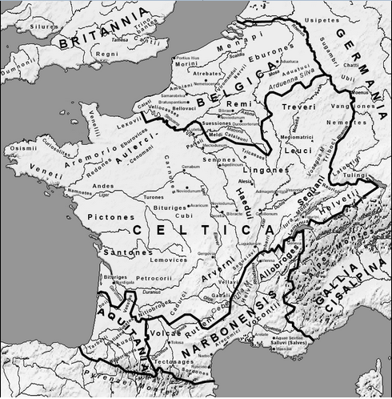
Mapa galských kmenů v polovině 1. století př. n. l.

Slide 12
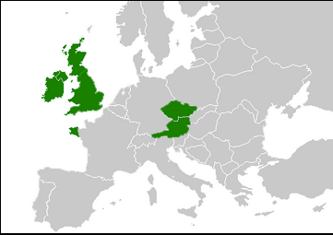
Na základě studia rozšíření jednotlivých mutací genu CFTR (cystic fibrosis transmembrane conductance regulator) způsobujících cystickou fibrosu byly v evropské populaci nalezeny nehomogenity rozšíření jednotlivých mutací tohoto genu, které je možné vysvětlit zastoupením etnicky specifických „genů“ v současné evropské populaci.V tomto kontextu je zajímavé, že relativně vysokou četnost mutace G551D je možné pozorovat pouze v Česku, Rakousku, Británii, Irsku a v Bretani. Na základě těchto faktů citovaní autoři soudí, že uvedené populace vykazují relativně vysokou míru příbuznosti s keltskými předky. Tato příbuznost není tak překvapivá v Irsku, Británii a Bretani, kde jsou keltské kořeny zřejmé. V české kotlině by to však málokdo předpokládal.
Macek Jr. et al. – Population study of the CFTR gene mutations in Bohemia and Moravia: hypothesis on the historical spread of the G551D and F508 mutations in Europe. American Journal of Human Genetics, 1991, 49, Suppl. A 2703
Doc. Dr. Milan Macek, CSc., Dr. Milan Macek ml., Dr. Alice Krebsová, Doc. Dr. V. Vávrová, DrSc. ,Centrum pro diagnostiku a léčbu cystické fibrosy,

Slide 13
The Guardian March 18, 2015
…People living in southern and central England today typically share about 40% of their DNA with the French, 11% with the Danes and 9% with the Belgians, the study of more than 2,000 people found. The French contribution was not linked to the Norman invasion of 1066, however, but a previously unknown wave of migration to Britain some time after then end of the last Ice Age nearly 10,000 years ago.
…The Welsh also showed striking differences to the rest of Britain, and scientists concluded that their DNA most closely resembles that of the earliest hunter-gatherers to have arrived when Britain became habitable again after the Ice Age.
Surprisingly, the study showed no genetic basis for a single “Celtic” group, with people living in Scotland, Northern Ireland, Wales and Cornwall being among the most different form each other genetically.
“The Celtic regions one might have expected to be genetically similar, but they’re among the most different in our study,” said Mark Robinson, an archaeologist from the Oxford University Museum of Natural History and a co-author. “It’s stressing their genetic difference, it’s not saying there aren’t cultural similarities.”

Slide 14
Západní a jižní Čechy byly součástí keltské pravlasti, jejímž těžištěm byla oblast severních Alp a horního Dunaje. Západní polovinu Čech a také Bavorsko obývaly v 6. a 5. století př. n. l. pravděpodobně kmeny, které později vstoupily do historie pod jménem Bójové.
V období keltské expanze na přelomu 5. a 4. století př. n. l. se část původního keltského obyvatelstva z území dnešních Čech zúčastnila vojenských tažení přes Alpy do dnešní Itálie a uvolněná území byla postupně obsazována novým obyvatelstvem přicházejícím patrně ze západní části keltské pravlasti.
Podle keltského kmene Bojů dostaly české země latinský název Boiohaemum, který se objevil v pracích římského dějepisce Tacita na přelomu 1. a 2. století n. l. Po Keltech se zachovaly i další zeměpisné názvy na území Čech – například názvy řek Labe (Albh, Albis – bílá řeka), Vltavy (Vultava – divoká řeka), Ohře (Aga, Agara – řeka, která má rychlý tok), Jizery (Isara – bystrá řeka).

Slide 15
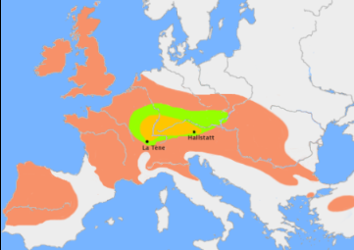
Keltská expanze na přelomu 5. a 4. století př. n. l.

Slide 16
Keltské svátky
Mnohé se nám zachovaly v téměř nezměněné podobě dodnes.
Slavnosti obou slunovratů a rovnodenností. Hlavní důraz však byl kladen na agrární rozdělení roku- na zimní a letní období.
Keltský den začínal a končil tradičně se soumrakem.
Rok začínal Samhainem (zimní kalendy, velš. Calan gaeaf)
1. listopadu (v noci z předešlého dne na den sváteční, jako všechny svátky, i když některé teorie podporují tvrzení, že keltský rok začínal na Beltine). Možnost setkat se s nadpřirozenými silami a bytostmi. Velšské pořekadlo pwca ar bob camfa „a hobgoblin on every stile“ „skřítek u každého plotu“ se pojí k času samhain. Ve Skotsku: vyřezávané dýně, ohně, masky, koledování. Dnes splynul s křesťanským svátkem všech Svatých a Dušičkami (All Hallow`s Day) (End of summer, November). Veliká role v klasické keltské literatuře (The intoxication of Ulstermen, The dream of Oengus).
Čas kdy jedno období končí a druhé začíná- období kdy chaos vítězí nad tradičním uspořádáním světa- oběti, mytologické motivy regenerace a rituální smrti a vraždy “The waisting sickness of Cú Chulaind”.

Slide 17
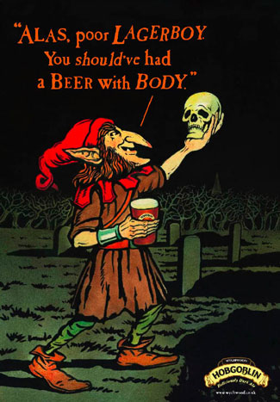
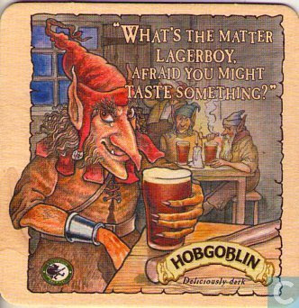
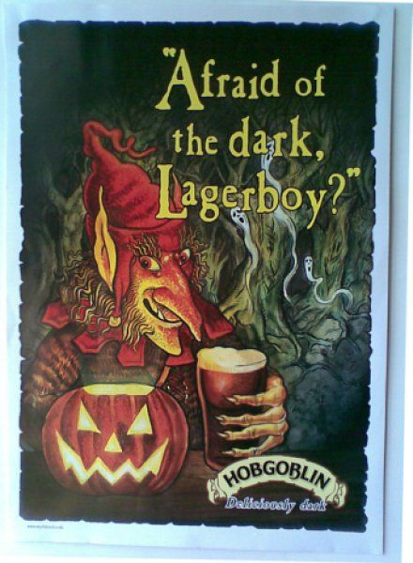
Wychwood Brewery Company, England

Slide 18
Imbolc: 1. února. Dnešní Hromnice. Začátek jara. Prodlužování se dne. Rodí se jehňata. (Saint) Brigid's Day- jeden z nejdůležitějších patronů Irska, vychází z tradice keltské bohyně Brigit. Očista a oslava plodnosti na konci zimy. Ve velštině Gŵyl Fair y Canhwyllau "Mary's Festival of the Candles”, velšský název pro Candlemas (křesťanství odpovídá svátek Uvedení Páně do chrámu.)
Beltine: v noci z 30. dubna na 1. května, nám je dnes znám jako „Čarodějnice“, májové kalendy (Calends of May, velš. Calan Mai). Keltové o tomto svátku zapalovali dva velké ohně a mezi nimi proháněli dobytek, ten měl být takto očištěn po zimě. Ostrov Man: ohně na kopcích. Lidé také navštěvovali posvátné studánky. Rosa na Beltine měla přinést krásu a udržet mládí. Mléčné výrobky byly náchylné k uhranutí. Jméno Beltine je odvozeno z proto-keltského *belo-te(p)niâ, a znamená „jasný oheň či „oheň boha Bela“ (nejspíše odvozen od kontinentálního boha Belena).
U Edinburku , ve Skotsku, tradiční vítání východu slunce na Arthur' s Seat. Důležité ve středověké keltské literatuře (První větev Mabonogi- the colt of Teyrnon Twrf Liant- ad. ukázka). Pracovní síly v hospodářství byly placeny od beltine do beltine, započínaly se projekty a stavby- odtud teorie, že keltský rok začínal na beltine.

Slide 19
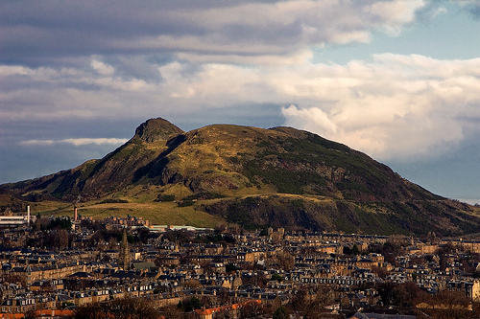
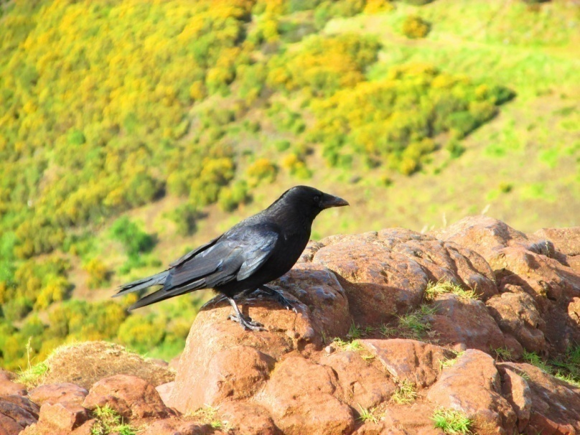
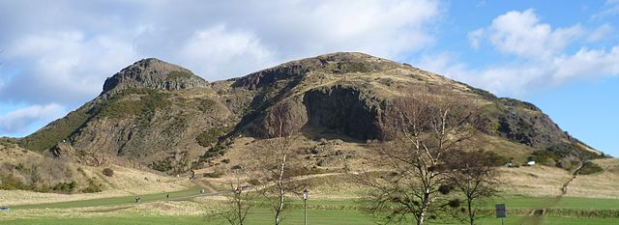

Slide 20
Ukázka: Mabinogi, První větev Mabinogi, Pwyll Pendeuic Dyuet „Pwyll, vládce dyvedský“,
At that time there was a lord, Teyrnon Twryf Liant, ruling over Gwent-Ys-Coed, and the best man in the world was he. At his house [he had] a mare: and throughout his realm there was neither horse nor mare in his realm as beautiful as she. And she would give birth every night at the Calends of May - yet no-one ever knew what became of her foals.
One night Teyrnon was talking with his wife:
'Wife,' he said 'it is careless of us, letting our mare foal every year without our [ever] getting a single one of them.'
'What can we do about that?' she asked.
'Tonight is the Calends of May,' said he 'The vengeance of God be upon me if I do not find out what misfortune is taking these colts!'
He had the mare brought into the house, and he equipped himself with weapons and began his watch for the night.
As night was falling, the mare gave birth to a large, perfectly-formed foal: standing up on the spot. Teyrnon got up to admire the sturdiness of the foal.

Slide 21
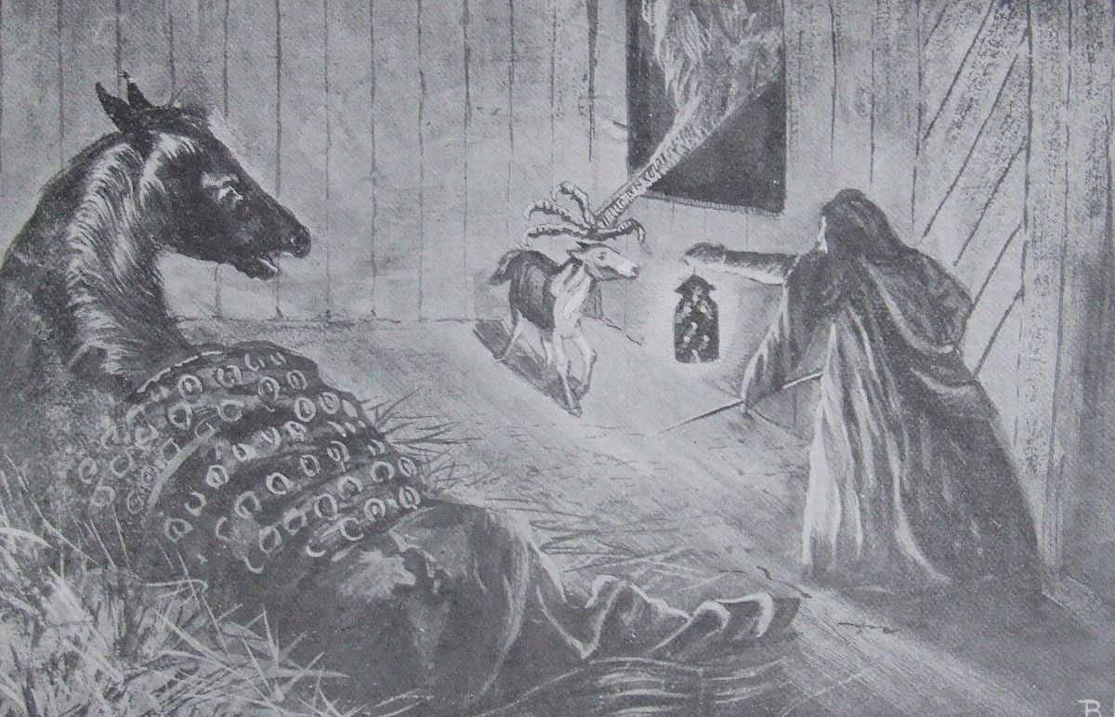
…As he was doing this, he could hear a mighty commotion - and, following this commotion there was an enormous claw [reaching] through the window, seizing the colt by its mane. Teyrnon drew a sword and severed the arm from the elbow down - so that the bulk of the arm, together with the colt, [fell off] inside next to him.
At that he heard a commotion and a scream (at the same time). He went out of the door in the direction of the commotion. He could not identify [the source of] the commotion as the night was so dark. But he kept up its trail and its pursuit.
He remembered that he had left the door open, [so] he returned. And by the door - lo and behold! - a small child in swaddling clothes, wrapped in a sheet of brocaded silk. He picked up the boy, and [noticed] he was strong for his age.

Slide 22
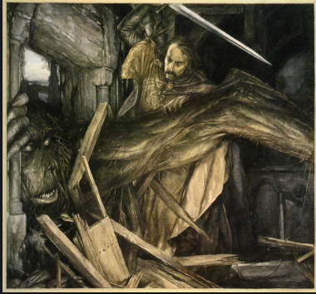
He fastened the door, and made for the chamber where his wife was [sleeping].
'Lady,' he said 'are you asleep?'
'No I'm not, my Lord,' she said 'I was sleeping, and when you came in I woke up.'
'Here is a child for you,' he said 'if you want him. That which you have never had.'
'Lord,' she exclaimed 'what is the story behind this?'
'Well,' said Teyrnon 'it was like this..' And he related the entire account.
'Aye,' said she 'what kind of clothing is the child wearing?'
'Brocaded silk,' he replied.
'He is the son of gentle-folk...' said she.
'Lord,' she continued 'it would be a pleasure and a comfort to me: if it is what you want. I could get the other women on my side, and say that I had been pregnant.'

Slide 23
'I'll go along with you on that, gladly' he replied.
And so it was done. They had the boy baptized, with the baptism that they used to practice in those days. The name he was given was Gwri Golden-Hair - for the hair that was on his head was as yellow as gold.
The child was brought up in the court until he was one year old. And before [the end of] his [first] year he was walking steadily, and was stronger than a three-year old boy of the greatest growth and size. And [after] he had been raised for another year, he was as sturdy as a six-year old boy. Before the end of the fourth year, he was striking deals with the stable lads to be allowed to lead [the horses] down to water.
'Lord,' said Teyrnon's wife to him [one day] 'where is that foal which you saved on the night we got the boy?'
'I put it in the care of the stable boys,' he replied 'and asked them to look after it.'
'Would it not be good, my Lord,' said she 'for you to have it broken in, and given to the boy? For the night we got the boy, the foal was born and saved.'
'I will not go against that,' replied Teyrnon 'and I will let you do the giving of it to him.'
'Lord,' said she 'God re-pay you. I will give it to him.‘
Translated by Will Parker, 2003

Slide 24
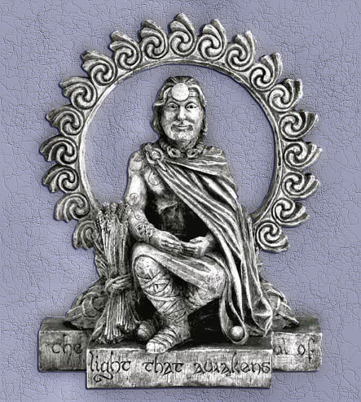
Lughnasad: 1. srpen, oslavy žní (snad dnešní dožínky), uzavírání manželských svazků. Lughnasad se dochoval, zvláště v Británii až do 21. století pod různými jmény jako 'Garland Sunday', 'Bilberry Sunday', 'Mountain Sunday' (vítání slunce, kozí trh). Ve staré irštině slovo Lugnasad bylo kombinací Lug (bůh Lugh) a násad (shromáždění). Koňské závody (Macha). Zrání zrna a brambor.
Keltský bůh řemesel a válečnického umění, také ale světla, bouřky a oblohy.

Slide 25
